Slide 1
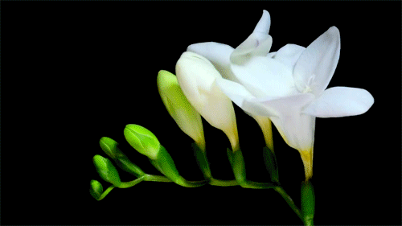
আজ়কের পাঠে সবাইকে স্বাগতম

Slide 2
মুহাম্মদ আবদুল্যাহ (নয়ন)
শিক্ষার্থী শিক্ষক
কোর্সের নামঃ ডিপিএড,আই ডিঃ ৯৫
শিক্ষাবর্ষ- ২০১৯-২০২০
পিটিআই মাইজদী,নোয়াখালী।
abdullah.noyan@gmail.com

Slide 3
শ্রেণিঃ ৪র্থ
বিষয়ঃগণিত
পাঠের শিরোনামঃ ত্রিভুজ
পাঠ্যাংশঃ বাহুভেদে ত্রিভুজ
সময়ঃ ৪৫ মিনিট

Slide 5
শিখনফল
29.1.1- সমবাহু, সমদ্বিবাহু ও বিষমবাহু ত্রিভুজ কী তা বলতে পারবে ও ছবি দেখে শনাক্ত করতে পারবে।

Slide 6
আজকের পাঠ
ত্রিভুজ

Slide 7
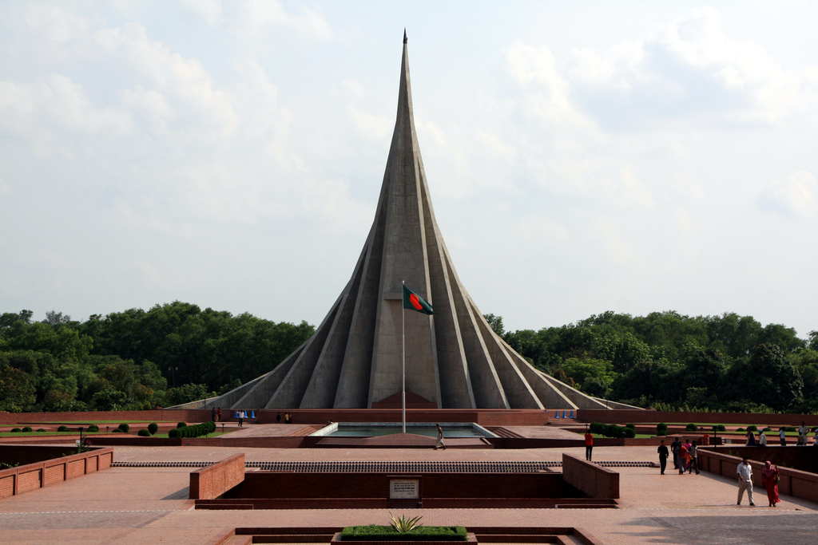

Slide 8
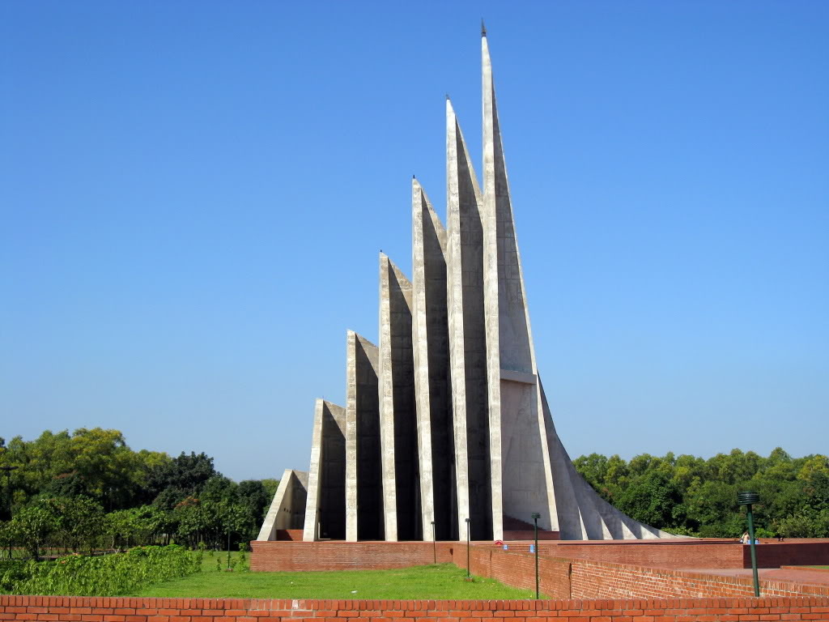

Slide 9
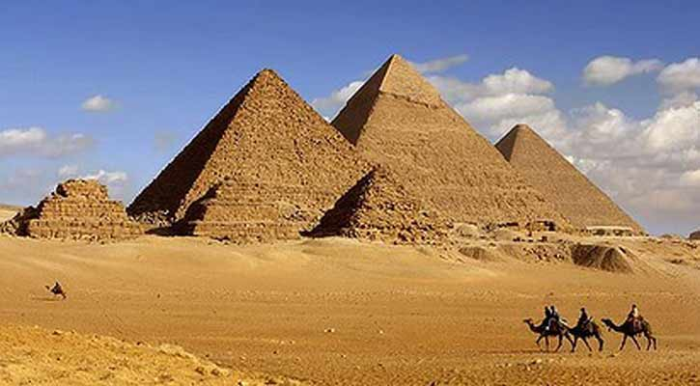
মিশরের পিরামিড

Slide 10
ক
খ
গ
ক খ গ একটি ত্রিভুজ

Slide 11
বাহুভেদে ত্রিভুজ
বাহুভেদে ত্রিভুজ ৩ প্রকার

Slide 12
সমবাহু ত্রিভুজ

Slide 13
৬ ইঞ্চি
৬ ইঞ্চি
৬ ইঞ্চি
সমবাহু ত্রিভুজ

Slide 14
যে ত্রিভুজের তিনটি বাহু সমান তাকে সমবাহু ত্রিভুজ বলে।

Slide 15
সমদ্বিবাহু ত্রিভুজ

Slide 16
৬ ইঞ্চি
৬ ইঞ্চি
৭ ইঞ্চি
সমদ্বিবাহু ত্রিভুজ

Slide 17
যে ত্রিভুজের দুইটি বাহু সমান তাকে সমদ্বিবাহু ত্রিভুজ বলে ।

Slide 18
বিষমবাহু ত্রিভুজ

Slide 19
৫ ইঞ্চি
৬ ইঞ্চি
৭ ইঞ্চি
বিষমবাহু ত্রিভুজ

Slide 20
যে ত্রিভুজের কোন বাহুই সমান নয় তাকে বিষমবাহু ত্রিভুজ বলে

Slide 21
পাঠ্য বইয়ের সাথে সংযোগ
শিক্ষার্থীদেরকে পাঠ্য বইয়ের ১৫৬ পৃষ্ঠা খুলতে বলব।

Slide 22
দলীয় কাজ
মিল কর
সমবাহু ত্রিভুজ
সমদ্বিবাহু ত্রিভুজ
বিষমবাহু ত্রিভুজ

Slide 23
একক কাজ
চিত্র দেখে ত্রিভুজগুলোর নাম বল
বিষমবাহু ত্রিভুজ
সমবাহু ত্রিভুজ
সমদ্বিবাহু ত্রিভুজ

Slide 24
মূল্যায়ন
১। বাহুভেদে ত্রিভুজ কত প্রকার?
২। সমবাহু ত্রিভুজ কাকে বলে?
৩। বিষমবাহু ত্রিভুজের দুইটি বৈশিষ্ট লিখ?

Slide 25
পরিকল্পিত কাজ
তোমার বাড়িতে ত্রিভুজ আকৃতির কি কি আছে সে গুলোর নাম লিখে আনবে।

Slide 26
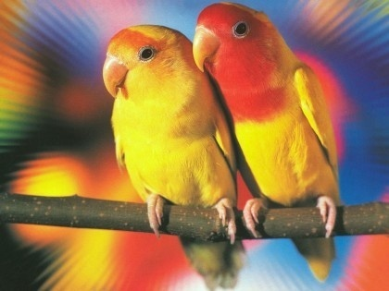
ধন্যবাদ

